Slide 1
PRÉ-MODERNISMO
• Não foi um movimento literário. Trata-se, na verdade, de período de transição entre os movimentos literários anteriores (Realismo-Naturalismo, Parnasianismo e Simbolismo) e o Modernismo.
• Período situado entre 1900 e 1922.
• Criou as condições para a grande ruptura que se daria logo depois.

Slide 2
PRÉ-MODERNISMO
• Literatura brasileira vivia uma transição:
• Por um lado, perdurava a influência do Realismo-Naturalismo, Parnasianismo e Simbolismo.
• Por outro lado, os autores já demonstravam algumas atitudes inovadoras, apresentando novas concepções estéticas e temáticas.

Slide 3
PRÉ-MODERNISMO
• Contexto histórico:
• República Velha, Período dos Marechais e Política Café com Leite.
• Dominância da elite agrária ligada ao café e à pecuária do Sudeste.
• Declínio do Nordeste.
• Aumento da industrialização, da classe operária e da burguesia.
• Marginalização dos ex-escravos.

Slide 4
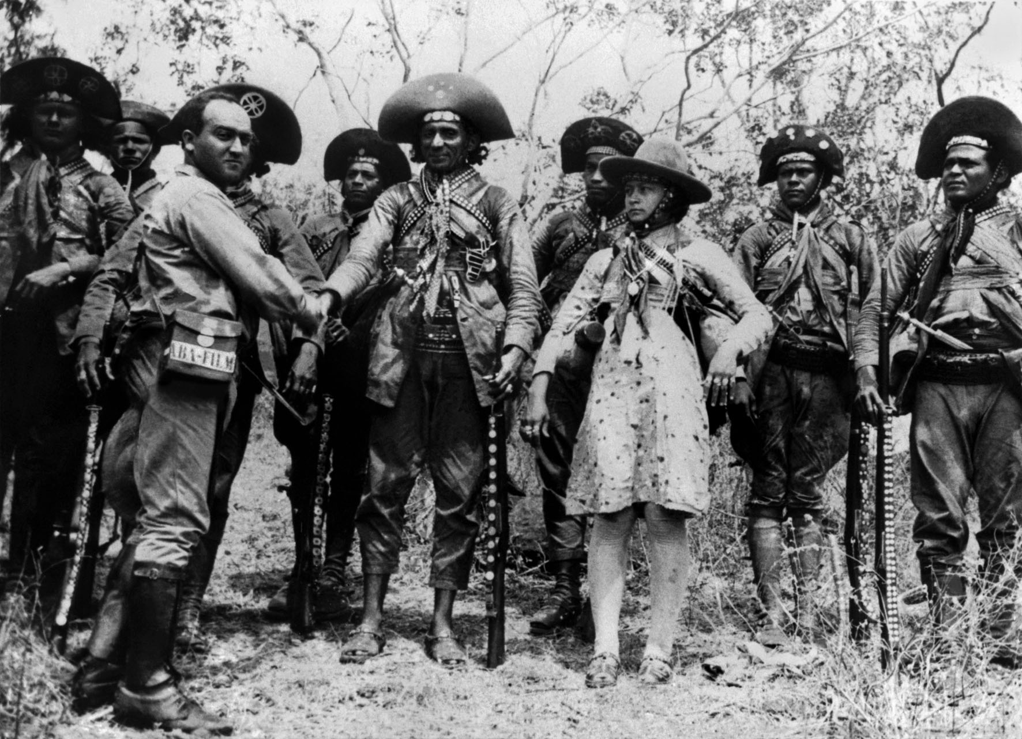
PRÉ-MODERNISMO
• Contexto histórico:
• Fenômeno do cangaço.

Slide 5
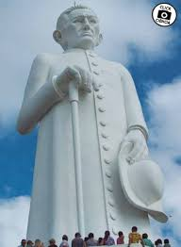
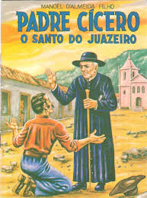
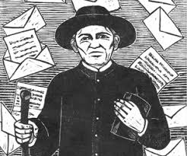
PRÉ-MODERNISMO
• Contexto histórico:
• Fanatismo religioso centrado na figura do Padre Cícero.

Slide 6
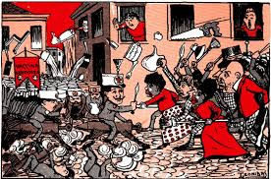
PRÉ-MODERNISMO
• Contexto histórico:
• Revolta contra a vacina obrigatória contra a febre amarela no Rio de Janeiro.

Slide 7
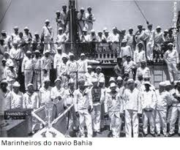
PRÉ-MODERNISMO
• Contexto histórico:
• Revolta da Chibata.

Slide 8
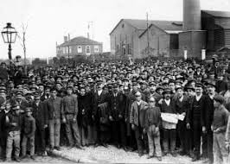
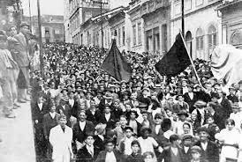
PRÉ-MODERNISMO
• Contexto histórico:
• Greves operárias em São Paulo.

Slide 9
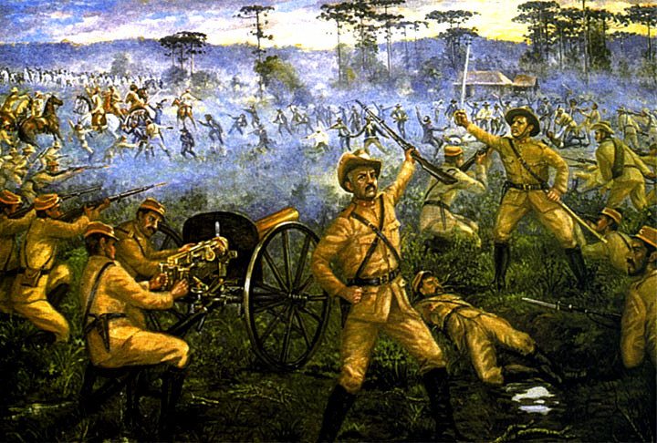
PRÉ-MODERNISMO
• Contexto histórico:
• Guerra do Contestado no Sul (desapropriações para construir estrada de ferro e posterior desemprego dos trabalhadores dessa obra).

Slide 10
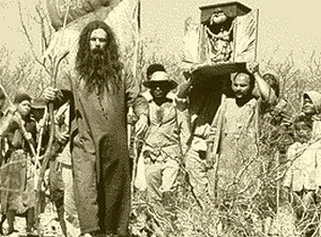
PRÉ-MODERNISMO
• Contexto histórico:
• Guerra de Canudos.

Slide 11
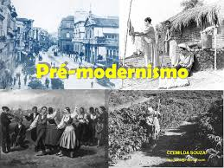
PRÉ-MODERNISMO
• Características do Pré-Modernismo:
• Combinação entre tendências conservadoras e renovadoras.
• Nacionalismo.
• Busca de uma língua brasileira, mais simples e coloquial.
• Registro dos costumes e da fala popular.
• Negação do academicismo.
• Interesse pela realidade brasileira e pelo cotidiano do Brasil.
• Crítica ao Brasil arcaico e ruptura com a República Velha.

Slide 12
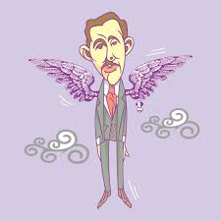
PRÉ-MODERNISMO
• Destaques - autores:
• Euclides da Cunha.
• Monteiro Lobato.
• Lima Barreto.
• Augusto dos Anjos (?).

Slide 13
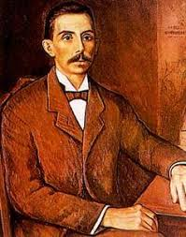
EUCLIDES DA CUNHA (1866/1909)
• Militar, engenheiro, jornalista e escritor.
• Era casado com Anna (Saninha), com quem teria tido cinco filhos: Sólon, Euclides Filho, Manuel, Mauro e Luís.
• Foi correspondente do jornal “Estado de São Paulo” na Guerra de Canudos.
• Escreveu Os Sertões, um dos maiores clássicos da literatura brasileira.
• Morreu assassinado pelo amante de sua esposa.

Slide 14
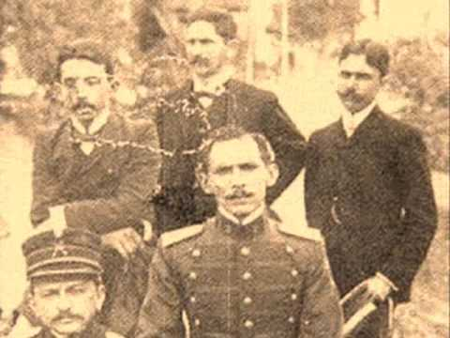
EUCLIDES DA CUNHA (1866/1909)
• Em 1897, acompanha como correspondente a Guerra de Canudos, no interior da Bahia, próximo a Juazeiro.
• Nos 2 meses que lá ficou, registrou todas as suas impressões sobre a região, os seus habitantes e o conflito.
• Foram esses registros que geraram a sua grande obra.

Slide 15
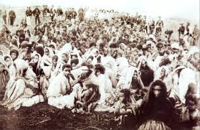
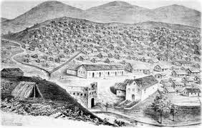
EUCLIDES DA CUNHA (1866/1909)
• Canudos era uma comunidade liderada por Antônio Conselheiro e que chegou a reunir cerca de 25 mil pessoas.
• Eram católicos, monarquistas, viviam em regime de colaboração mútua e não se curvavam a nenhum governo externo.
• Sua população era formada pelos miseráveis de um Nordeste falido, exaurido pela seca e sem esperanças para o seu povo.

Slide 16
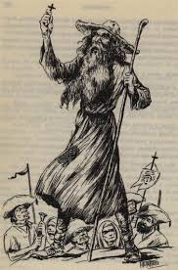
EUCLIDES DA CUNHA (1866/1909)
• Antônio Conselheiro: religioso fervoroso (fanático, segundo seus detratores) que percorria o sertão pregando e auxiliando os mais necessitados. Finalmente, instala-se em Canudos, para construir uma igreja, atraindo milhares de pessoas para a sua nova comunidade.

Slide 17
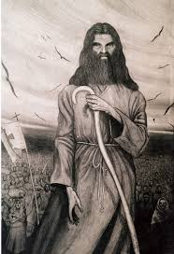
EUCLIDES DA CUNHA (1866/1909)
• Antônio Conselheiro: seus sermões não tratavam apenas de questões espirituais, mas também de problemas concretos, como a miséria e a opressão política. Fazia críticas à República nascente, acusando-a de responsável pela pobreza do povo nordestino.

Slide 18
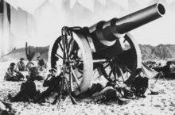
EUCLIDES DA CUNHA (1866/1909)
• O governo federal não gostou de ver o crescimento rápido da comunidade, a insubordinação, o fanatismo religioso e as ideias monarquistas de Conselheiro. Foram quatro as campanhas militares até que Canudos fosse totalmente destruída.

Slide 19
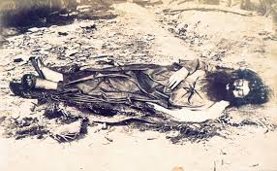
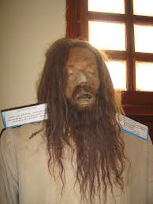
EUCLIDES DA CUNHA (1866/1909)
• 15.000 pessoas morreram no conflito, inclusive mais de mil soldados e de Conselheiro, que morreu em decorrência das fraquezas geradas por um jejum. Ele foi exumado e degolado, sendo sua cabeça exibida como exemplo por toda a região.

Slide 20
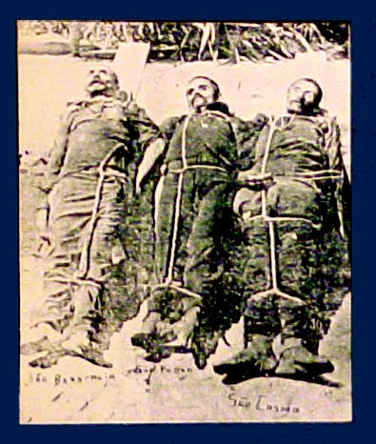
EUCLIDES DA CUNHA (1866/1909)
• Crimes do exército brasileiro: degola de prisioneiros, tortura, estupros e até comércio de crianças, tudo devidamente encoberto por uma imprensa controlada pelo governo.

Slide 21
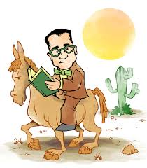
EUCLIDES DA CUNHA (1866/1909)
• Os Sertões: a obra é dividida em três partes:
a) A terra: faz a descrição dos aspectos físicos do sertão baiano.
“No ascender do verão acentua-se o desequilíbrio. Crescem a um tempo as máximas e as mínimas, até que no fastígio das secas transcorram as horas num intermitir inaturável de dias queimosos e noites enregeladas (...) a atmosfera junto ao chão vibra num ondular vivíssimo de bocas de fornalha em que se pressente visível, no expandir das colunas aquecidas, a efervescência dos ares; e o dia, incomparável no fulgor, fulmina a natureza silenciosa, em cujo seio se abate, imóvel, na quietude de um longo espasmo, a galhada sem folhas da flora sucumbida. Desce a noite, sem crepúsculo, de chofre — um salto da treva por cima de uma franja vermelha do poente — e todo este calor se perde no espaço numa irradiação intensíssima, caindo a temperatura de súbito, numa queda única, assombrosa...”.

Slide 22
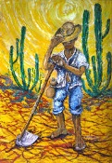
EUCLIDES DA CUNHA (1866/1909)
b) O homem: apresenta o sertanejo como resultado da mestiçagem, enfatizando a figura do beato carismático Antônio Conselheiro como produto do meio físico e social.
“O sertanejo é, antes de tudo, um forte. Não tem o raquitismo exaustivo dos mestiços neurastênicos do litoral. A sua aparência, entretanto, ao primeiro lance de vista, revela o contrário (...) É desgracioso, torto, Hércules-Quasímodo, reflete no aspecto a fealdade típica dos fracos (...) É o homem permanentemente fatigado. Reflete a preguiça invencível (...) Entretanto, toda esta aparência de cansaço ilude. Nada é mais surpreendedor do que vê-la desaparecer de improviso. Naquela organização combalida operam-se, em segundos, transmutações completas. Basta o aparecimento de qualquer incidente exigindo-lhe o desencadear das energias adormidas. O homem transfigurou-se (...) e da figura vulgar do tabaréu canhestro reponta, inesperadamente, o aspecto dominador de um titã acobreado e potente, num desdobramento surpreendente de força e agilidade extraordinárias”.

Slide 23
EUCLIDES DA CUNHA (1866/1909)
C) A luta: narra o desenvolvimento do conflito e a destruição do arraial de Canudos.
“Antônio Conselheiro há vinte e dois anos, desde 1874, era famoso em todo o interior do Norte e mesmo nas cidades do litoral até onde chegavam, entretecidos de exageros e quase lendários, os episódios mais interessantes de sua vida romanesca; dia a dia ampliara o domínio sobre as gentes sertanejas; vinha de uma peregrinação incomparável, de um quarto de século, por todos os recantos do sertão, onde deixara como enormes marcos, demarcando-lhe a passagem, as torres de dezenas de igrejas que construíra; fundara o arraial de Bom Jesus, quase uma cidade; de Chorrochó à Vila do Conde, de Itapicuru a Jeremoabo, não havia uma só vila, ou lugarejo obscuro, em que não contasse adeptos fervorosos, e não lhe devesse a reconstrução de um cemitério, a posse de um templo ou a dádiva providencial de um açude; insurgira-se desde muito, atrevidamente, contra a nova ordem política e pisara, impune, sobre as cinzas dos editais das câmaras de cidades que invadira; destroçara completamente, em 1893, forte diligencia policial, em Macete, e fizera voltar outra, de oitenta praças de linha, que seguira até Serrinha; (...) e no relatório alarmante a propósito escrito por frei João Evangelista afirmara o missionário a existência, em Canudos — excluídas as mulheres, as crianças, os velhos e os enfermos — de mil homens, mil homens robustos e destemerosos "armados até aos dentes"; por fim, sabia-se que ele imperava sobre extensa zona dificultando o acesso à cidadela em que se entocara, porque a dedicação dos seus sequazes era incondicional, e fora do círculo dos fiéis que o rodeavam havia, em toda a parte, a cumplicidade obrigatória dos que o temiam... E achou-se suficiente para debelar uma situação de tal porte uma força de cem soldados. ”.

Slide 24
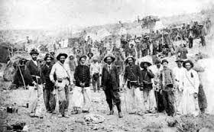
EUCLIDES DA CUNHA (1866/1909)
• Em “Os Sertões”, Euclides analisa os acontecimentos de Canudos à luz das teorias científicas da época, especialmente o determinismo e positivismo. Para ele, o sertanejo e Conselheiro eram fruto do meio brutal, seco e miserável do sertão nordestino.

Slide 25
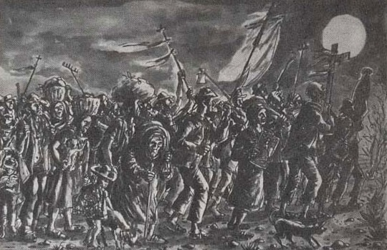
EUCLIDES DA CUNHA (1866/1909)
• “Os Sertões”: obra única em nossa literatura: procura relatar a verdade sobre Canudos, com rigor científico e estilo literário. Desmonta a versão do exército e mostra que Canudos é fruto da precariedade social e do isolamento do Nordeste.

Slide 26
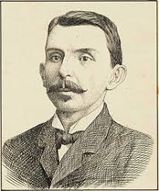
EUCLIDES DA CUNHA (1866/1909)
• Características da obra euclidiana:
• Influência de teorias científicas, especialmente do determinismo.
• Crítica social.
• Descrição detalhada e extensa.
• Vocabulário raro e, por vezes, extraído da linguagem científica.
• Sincretismo entre fatos reais e linguagem literária, com a exploração das possibilidades sintáticas e de linguagem figurada para engrandecer a narrativa.

Slide 27
EUCLIDES DA CUNHA (1866/1909)
• Notoriedade e outras obras:
• O livro trouxe grande notoriedade ao escritor.
• Entrou na Academia Brasileira de Letras.
• Publicou outras obras, como: Peru versus Bolívia – 1907, Contrastes e Confrontos – 1907, À Margem da História – 1909.

Slide 28
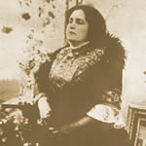
EUCLIDES DA CUNHA (1866/1909)
• Adultério, ciúme e assassinato:
• O escritor viajava muito a trabalho e vivia a pesquisar para suas obras.
• Anna, sua esposa, então com 33 anos, torna-se amante de um jovem militar de 17 anos, Dilermando de Assis.
• Os dois últimos filhos de Euclides eram, na verdade, do amante.

Slide 29
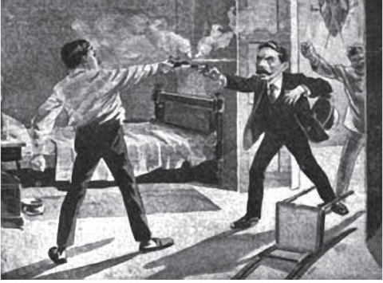
EUCLIDES DA CUNHA (1866/1909)
• Finalmente, Anna sai de casa com o filho mais novo e vai viver com o amante.
• Inconformado e constrangido, Euclides decide assassinar o rival em sua casa, no bairro de Piedade: “matar ou morrer”.
• Atinge Dilermando com dois tiros, atira no irmão também, mas acaba sendo alvejado e morre. O amante sobrevive.
• Foi uma das maiores tragédias do Brasil.

Slide 30
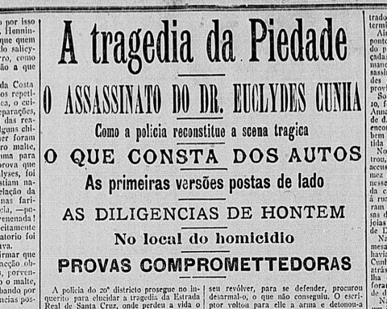
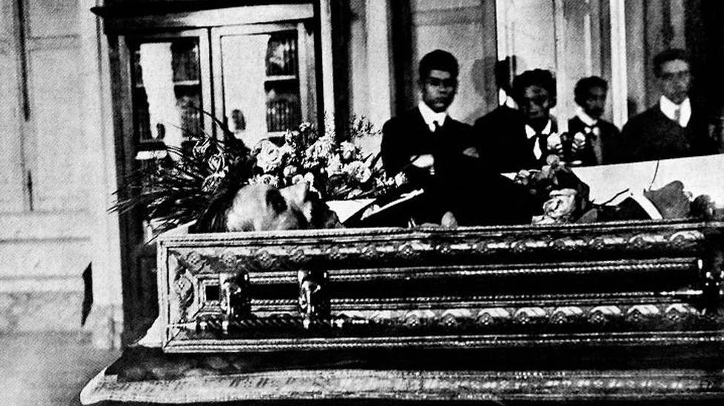
EUCLIDES DA CUNHA (1866/1909)
• Foi um escândalo e todo o país ficou contra o casal de amantes.

Slide 31
EUCLIDES DA CUNHA (1866/1909)
• Mas a tragédia ainda não acabou: Dilermando foi absolvido, mas, sete anos após o crime, foi alvo de nova tentativa de assassinato, agora perpetrada pelo primogênito do escritor, Euclides da Cunha Filho. Sobreviveu novamente, matou o rapaz e foi absolvido mais uma vez.

Slide 32
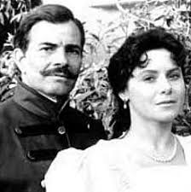
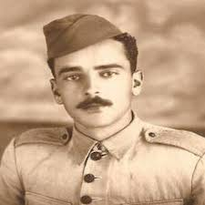
EUCLIDES DA CUNHA (1866/1909)
• Últimos capítulos da tragédia: Dilermando abandona Anna, então com 54 anos, e vai morar com uma mulher mais jovem. Dinorah, o irmão de Dilermando atingido por Euclides e que ficara aleijado, suicida-se por afogamento.

Slide 33
EUCLIDES DA CUNHA (1866/1909)
• Últimos capítulos da tragédia: Dilermando abandona Anna, então com 54 anos, e vai morar com uma mulher mais jovem. Dinorah, o irmão de Dilermando atingido por Euclides e que ficara aleijado, suicida-se por afogamento.

Slide 34
a) Qual é o tema central do poema? b) Qual é o pensamento do eu lírico sobre o tema? Justifique com um verso do poema. c) Para o eu lírico, o que seria necessário para que o amor viesse a existir em sua forma mais sublime? Justifique com um verso do poema. d) Que relação há entre o título e as ideias presentes no poema?
Idealismo (Augusto dos Anjos)
Falas de amor, e eu ouço tudo e calo O amor na Humanidade é uma mentira. E é por isto que na minha lira De amores fúteis poucas vezes falo.
O amor! Quando virei por fim a amá-lo?! Quando, se o amor que a Humanidade inspira É o amor do sibarita e da hetaira, De Messalina e de Sardanapalo?
Pois é mister que, para o amor sagrado, O mundo fique imaterializado — Alavanca desviada do seu fulcro —
E haja só amizade verdadeira Duma caveira para outra caveira, Do meu sepulcro para o teu sepulcro?!

